Slide 1

Алгоритм подготовки
и прохождение первичной и первичной специализированной аккредитации в 2022 году
Беликова Татьяна Евгеньевна
Начальник отдела непрерывного медицинского образования и организационной работы
ГООАУ ДПО «МОЦПК СЗ»

Slide 2
Нормативная база
Приказы Министерства здравоохранения Российской Федерации:
№ 1081Н от 22.11.2021 « Об утверждении положения об аккредитации специалистов»;
№ 1179Н от 23.12.2021 «Об особенностях допуска физических лиц к осуществлению медицинской деятельности (или) фармацевтической деятельности без сертификата специалиста или прохождения аккредитации специалиста...»;
fmza.ru (Федеральный методический центр аккредитации);
cpk51.ru (ГООАУ ДПО «МОЦПК СЗ»).

Slide 3
Подача документов в аккредитационную комиссию
Прием документов по адресу:
г. Мурманск, ул.Баумана, д.42, каб.207:
Заявление о допуске к аккредитации (cpk51.ru Аккредитация);
Копии документов:
- паспорт,
- документы о смене фамилии,
- диплом о среднем профессиональном образовании с приложением;
- СНИЛС;
Для первичной специализированной аккредитации дополнительно:
- диплом о профессиональной переподготовке,
- сертификат специалиста, свидетельство об аккредитации,
- документы, подтверждающие медицинский трудовой стаж.

Slide 4
Сроки приема документов и аккредитации
Для выпускников колледжей:
- с 01.05.2022 до 10.06.2022 (предоставить все документы, кроме диплома), аккредитация — с 04.07.2022;
Для первичной специализированной аккредитации:
- не менее 14 календарных дней, аккредитация согласно графику (на сайте), а также по мере поступления заявлений;
Проверка валидности документа об образовании:
obrnadzor.gov.ru Сервис поиска сведений о документах об образовании.

Slide 5
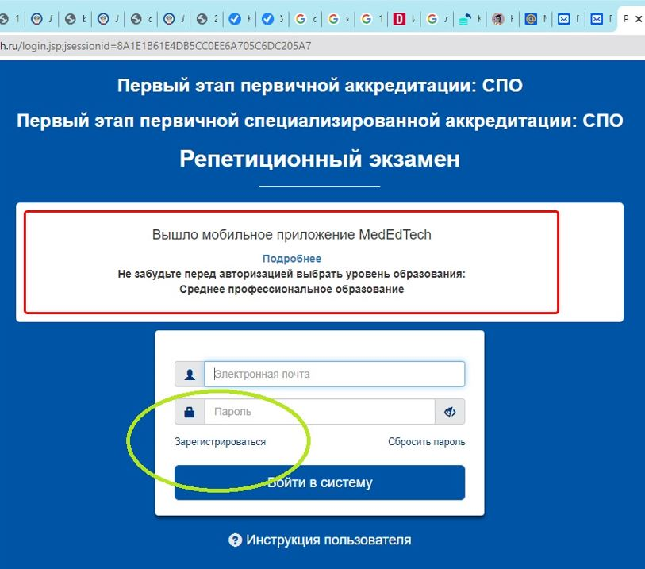
Тестирование: подготовка
fmza.ru «Первичная аккредитация — СПО/Первичная специализированная аккредитация - (СПО)
репетиционный экзамен ллллрегистрация
Мобильное приложение MedEdTech

Slide 6
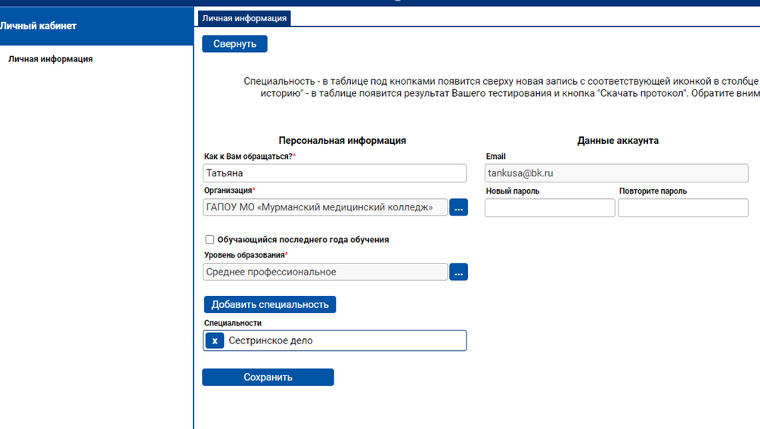
Тестирование: подготовка
Организация, выдавшая диплом о среднем профессиональном образовании
!
Специальность аккредитации

Slide 7
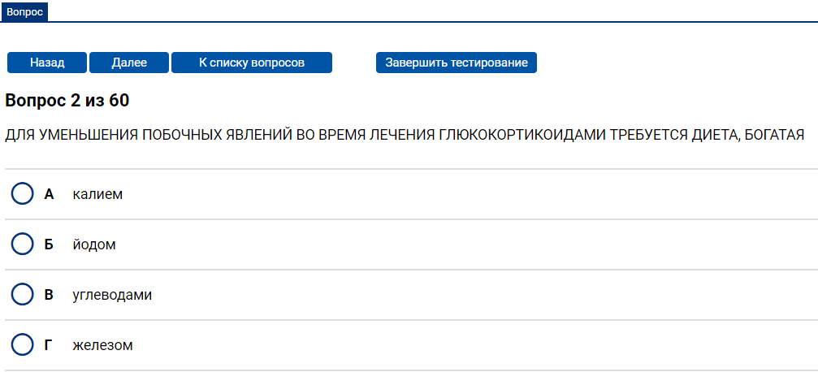
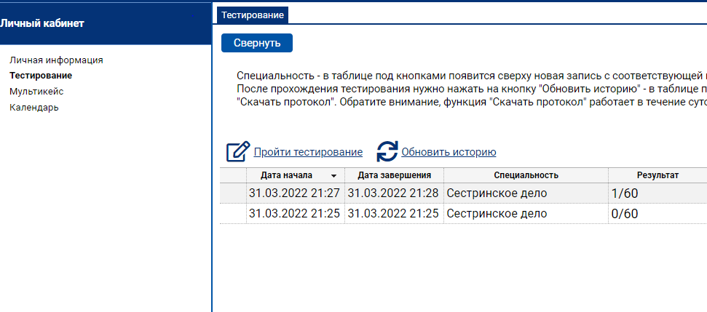
Тестирование: подготовка
Неограниченное число попыток;
Возможность просмотра результатов, в том числе, верных ответов.

Slide 8



Тестирование: первый этап аккредитации
С 01 июня 2022 — 80 вопросов, 60 минут;
Тестовые задания закрытого типа с одним верным вариантом ответа;
С собой: паспорт, ручка, бахилы, (маска);
Удостоверение личности инструктаж тестирование;
70% и более = сдано.

Slide 9
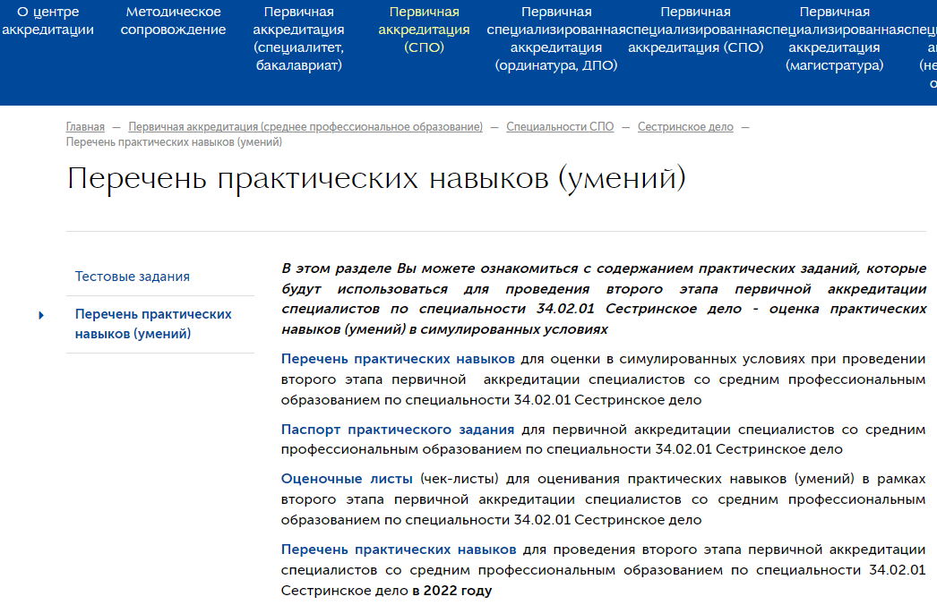
Практические навыки: подготовка
Оценочные листы: алгоритм проведения манипуляции;
Обучающие видео, практика по месту работы;
Психологический настрой.
3 проверяемых навыка, включая СЛР;
Перечень навыков для аккредитации с 01.06.2022 пока не обновлен.

Slide 10
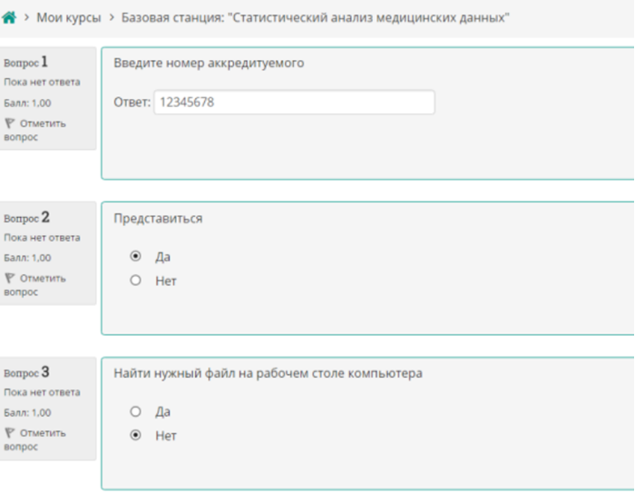
Практические навыки: второй этап аккредитации
С собой:
- паспорт
- медицинский халат (костюм), шапочка
- бахилы, медицинская маска;
Удостоверение личности инструктаж получение задания демонстрация;
Выполнение заданий в установленном порядке;
1 задание = 10 минут;
Отсутствие взаимодействия с комиссией
= объективность оценки;
Не менее 70% по каждому из трех заданий.

Slide 11
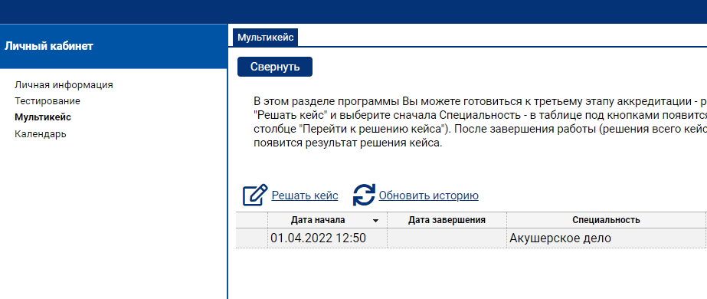
Третий этап аккредитации
Только для специальностей «Лечебное дело», «Акушерское дело» (ч.7 ст. 170 Федерального закона №323 «Об основах охраны здоровья граждан в РФ»);
Репетиционный экзамен мультикейс.

Slide 12
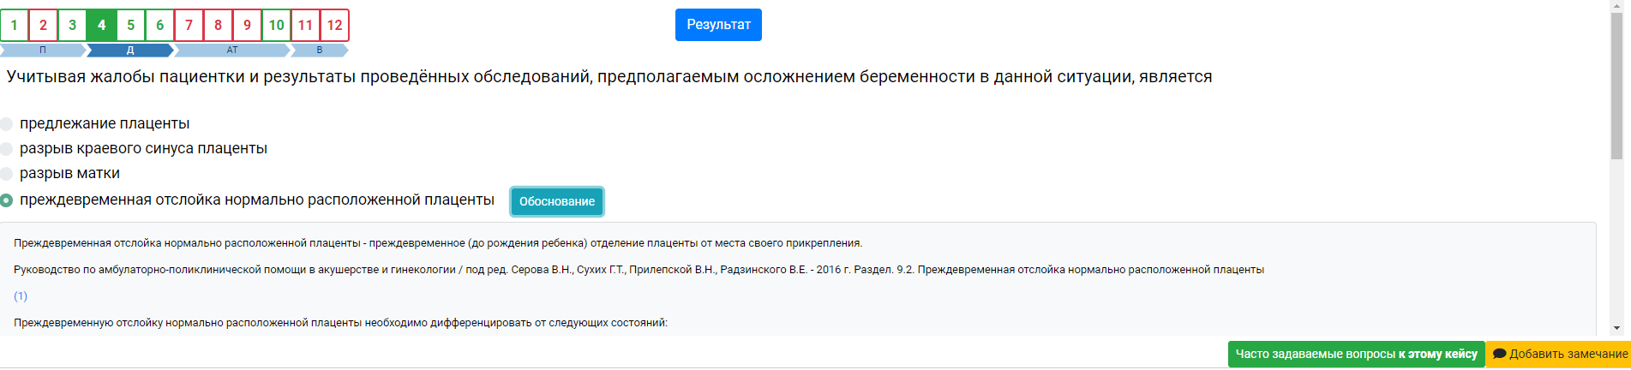
Решение ситуационных задач: подготовка
Мультикейс — клиническая задача, включающая условия и 12 вопросов закрытого или открытого типа, по мере получения ответов появляются дополнительные данные;
Число попыток в рамках репетиционного экзамена не ограничено;
Возможность просмотра результатов и обоснования каждого ответа;
Возможность задать вопрос или оставить замечание.

Slide 13
Решение ситуационных задач:
третий этап аккредитации
Порядок процедуры аналогичен первому этапу (тестирование);
2 ситуационные задачи по 12 вопросов каждая;
не более 30 минут на одну задачу;
70% и более от общего числа баллов = сдано;

Slide 14
Решение ситуационных задач: третий этап аккредитации
Статистически 3 этап аккредитации самый сложный.

Slide 15
Неудовлетворительные результаты
по итогам этапа
На прохождение каждого этапа дается три попытки (одна в сутки);
Результаты размещаются на сайте Учреждения в день завершения каждого этапа;
Результаты объявляются сразу после прохождения этапа сразу назначается дата повторной попытки;
Неявка на этап без уважительной причины оценка «не сдано» по текущей попытке. Единственная уважительная причина – наличие больничного листа;
Лицо, не прошедшее любой из этапов, признается не прошедшим аккредитацию. Повторный допуск к процедуре можно получить не ранее, чем через месяц. Все этапы необходимо пройти заново.

Slide 16

Итоги аккредитации
Результаты аккредитации размещаются на сайте Учреждения не позднее 2 рабочих дней со дня последнего этапа.
Антикоррупционная политика: единая государственная информационная система в сфере здравоохранения (ЕГИЗС, статьи 92-93 323-ФЗ);
Для осуществления профессиональной деятельности не требуется получение выписки из итогового протокола заседания аккредитационной комиссии и (или) свидетельства об аккредитации на бумажном носителе или в цифровом формате (ст. 69 323-ФЗ).
При необходимости получить документ о прохождении аккредитации специалист обращается в Министерство здравоохранения РФ с личным заявлением.
Предусмотрена возможность получения выписки через портал Государственных услуг.

Slide 17

Выводы
Согласно Приказу 1179Н, специалисты, которые на сегодняшний день работают по специальности без сертификата специалиста или свидетельства об аккредитации, должны в срок до 1 июля 2022 года пройти аккредитацию. С 1 июля допуск к профессиональной деятельности без указанных документов будет прекращен.
Ключевой источник информации для подготовки к аккредитации – сайт Федерального методического центра аккредитации – fmza.ru

Slide 18
Предложения
Продолжить деятельность по разработке плана образовательных мероприятий для подготовки специалистов ко всем этапам аккредитации;
С целью составления графика этапов для летнего потока ПА и внесения данных о потенциальных аккредитуемых в аккредитационную систему, осуществлять прием документов с 01.05.2022.
(понедельник-пятница, 08:13-16:12, обед 12:30-13:00)
Выпускникам заблаговременно подавать документы (диплом предоставляется позже отдельно);
Сотрудникам Учреждения оказывать консультативную помощь по вопросам аккредитации в рамках своей компетенции;

Slide 19
Контакты специалистов по вопросам аккредитации:
8(8152) 52-21-20,
8(8152) 52-21-59,
8(8152) 26-30-33
- электронная почта moupk@mail.ru

Slide 20
Спасибо за внимание!

